Slide 1
CHÀO MỪNG CÁC THẦY CÔ
VỀ DỰ GIỜ THĂM LỚP 4A5
Giáo viên: Hồ Thị Nga

Slide 2
TRÒ CHƠI ĐỐ VUI

Slide 3
Đoạn thơ sau nói về ai?
Ai quê Tuần Giáo, Điện Biên
Lưu danh sử sách thiếu niên anh hùng
Vẻ vang dòng họ người Mông
Giữ tròn khí tiết, quyết không chịu hàng?
Đáp án: Vừ A Dính

Slide 4
Võ Thị Sáu

Slide 5
Anh là ai?
Đáp án: Lê Văn Tám

Slide 6
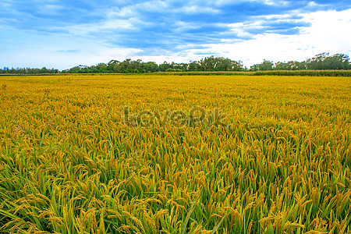
Đuổi hình bắt chữ?
Kim Đồng

Slide 7
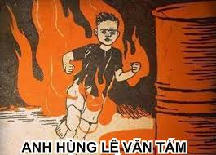
Anh hùng tuổi nhỏ chí lớn
Kim Đồng
Lê Văn Tám
Vừ A Dính

Slide 8
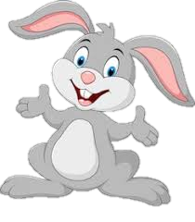
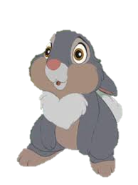
chí
thân
chí
tình
bền
chí
chí
hướng
chí
phải
ý
chí
quyết
chí
1
2
“chí” có nghĩa là ý muốn bền bỉ theo đuổi
mục đích tốt đẹp
“chí” có nghĩa là “rất”, “hết sức”

Slide 9
chí
tình
bền
chí
quyết
chí
chí
thân
chí
hướng
1
2
chí
phải
ý
chí
“chí” có nghĩa là ý muốn bền bỉ theo đuổi
mục đích tốt đẹp
“chí” có nghĩa là “rất”, “hết sức”

Slide 11
Tìm những động từ, tính từ
có thể kết hợp với danh từ “ý chí”.
M - ý chí kiên cường,…
- giữ vững ý chí,…

Slide 13
3. Viết đoạn văn nêu cảm nghĩ của em về một nhân vật tuổi nhỏ chí lớn trong các câu chuyện em đã được nghe, được đọc.

Slide 14
Gợi ý:
Em sẽ nêu cảm nghĩ về nhân vật nào?
Tình cảm của em với nhân vật như thế nào?
Điều gì ở nhân vật ấy khiến em cảm phục, yêu thích?

Slide 15
Tiêu chí đánh giá
- Cấu trúc: đủ 3 phần (mở đoạn, thân đoạn, kết đoạn).
- Nội dung: nêu cảm nghĩ của về một nhân vật tuổi nhỏ chí lớn.
- Viết câu đúng ngữ pháp, dùng từ đúng, không mắc lỗi chính tá
- Chữ viết rõ ràng, trình bày sạch sẽ.

Slide 16
TẠM BIỆT

